Slide 1
Diplomado “Fundamentos y Aplicaciones de DeepLearning”
Profesores:
MsC(c). Jose F. Pamplona – josepamplona212620@correo.itm.edu.co
MsC(c). Ruben D. Fonnegra – rubenfonnegra@itm.edu.co
PhD. Carlos Madrigal – carlosmadrigal@itm.edu.co
S10-14 Lab. O2 Fraternidad
L18-22 Lab. O2 Fraternidad
Instituto Tecnológico Metropolitano - ITM
Facultad de Ingenierías

Slide 2
Autoencoders

Slide 3
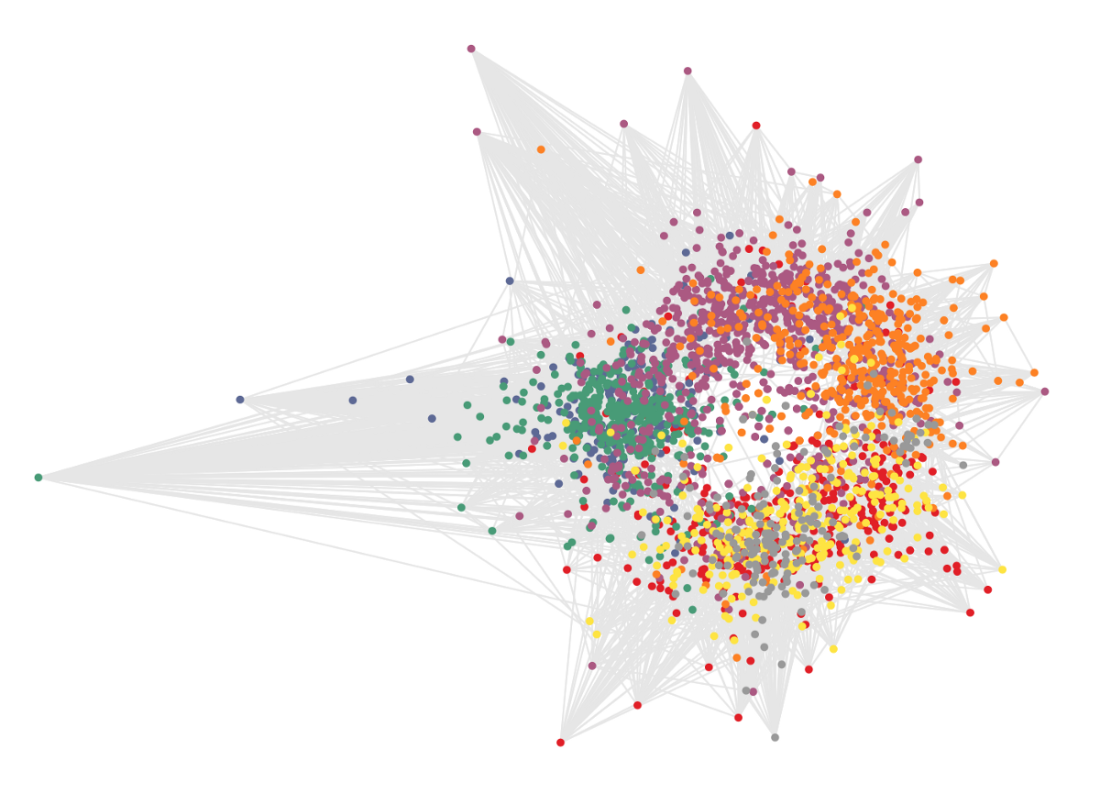
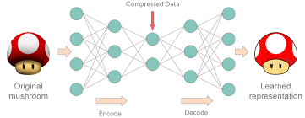
Autoencoders
Aprendizaje no supervisado
Aprender representaciones simplificadas a partir de datos de entrada.

Slide 4
Autoencoders
Codificador
Decodificador
Reducir dimensionalidad de los datos con la menor perdida de información posible
JPEG
AAC
No
consideran
datos de
entrada
Reducir dimensionalidad de los datos con la menor perdida de información posible
TIFF
MPEG
GIF
FLAC

Slide 5
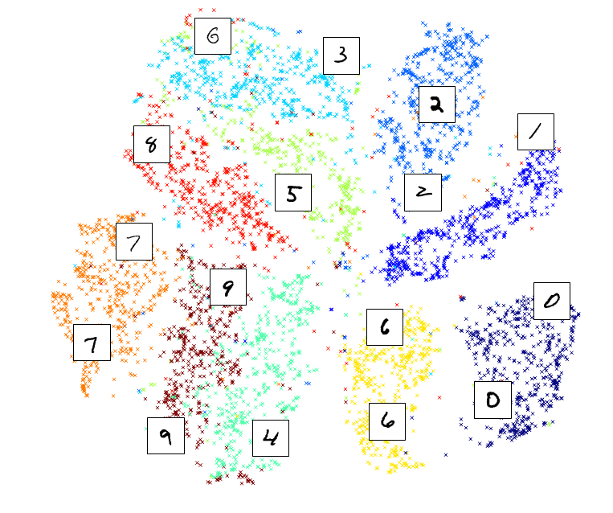
Autoencoders
Visualización de datos: usados para reducir datos de dimensionalidad superior previo al mapeo de los datos comprimidos a un espacio bidimensional.
Reducción de ruido: Reconstrucción de diversos tipos de señales.
Reducción dimensional: Extraccion de componentes relevantes en los datos. (PCA)

Slide 6
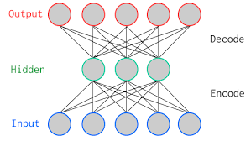
Autoencoders
Codificador
Decodificador
Cuello de
botella

Slide 7
Autoencoders
Codificador
Decodificador
Cuello de
botella
Función de codificación (paramétrica)
Función de decodificación (paramétrica)
Función de distanciamiento (representación comprimida y descomprimida)
Función de optimización

Slide 8




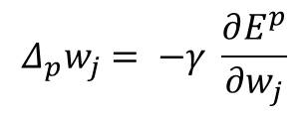



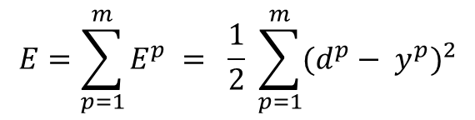




Autoencoders
Función de codificación (paramétrica)
Función de decodificación (paramétrica)
Función de distanciamiento (representación comprimida y descomprimida)
Estrategia de optimización
$$x_{0}$$
$$x_{1}$$
$$x_{2}$$
$$x_{3}$$
$$x_{4}$$
Cuello de
botella
$$y_{0}$$
$$y_{1}$$
$$y_{2}$$
$$y_{3}$$
$$y_{4}$$
$$E=\sum_{p=1}^{m}{E^{p}} = \frac{1}{2} \sum_{p=1}^{m}{{(d^{p}− y^{p})}^{2}}$$
ECM
$$Para P= \left\{x_{0} ,x_{1} ,x_{2} ….\right\}→y_{i}=x_{i} donde x_{i} ∈P$$
$$h_{W,b}\left(y_{i}\right)≈x_{i}$$
$$Δ_{p}w_{j}= −γ \frac{∂E^{p}}{∂w_{j}}$$
GD

